Slide 1
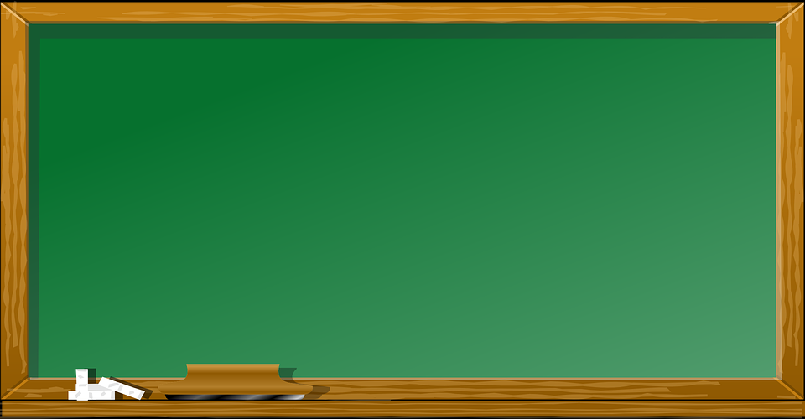
Наши добрые дела 2 «Ж» класса Акция «25 добрых дел», посвященная 25-летию независимости Казахстана Учитель: Журавицкая А.И.

Slide 2
Доброта нужна всем людям,
Пусть побольше добрых будет.
Говорят не зря при встрече
«Добрый день» и «Добрый вечер».
И не зря ведь есть у нас
Пожелание «В добрый час».
Доброта она от века
Украшенье человека…

Slide 3
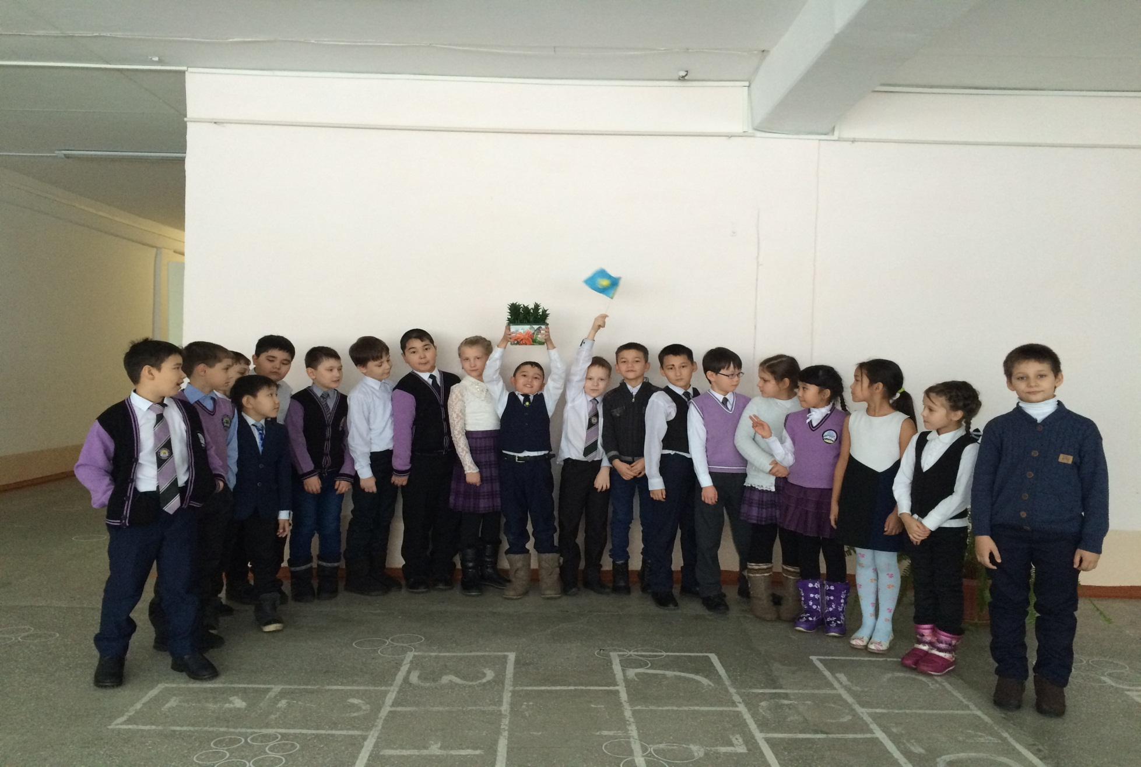
1.Дарим цветок и украшаем наш класс!

Slide 4
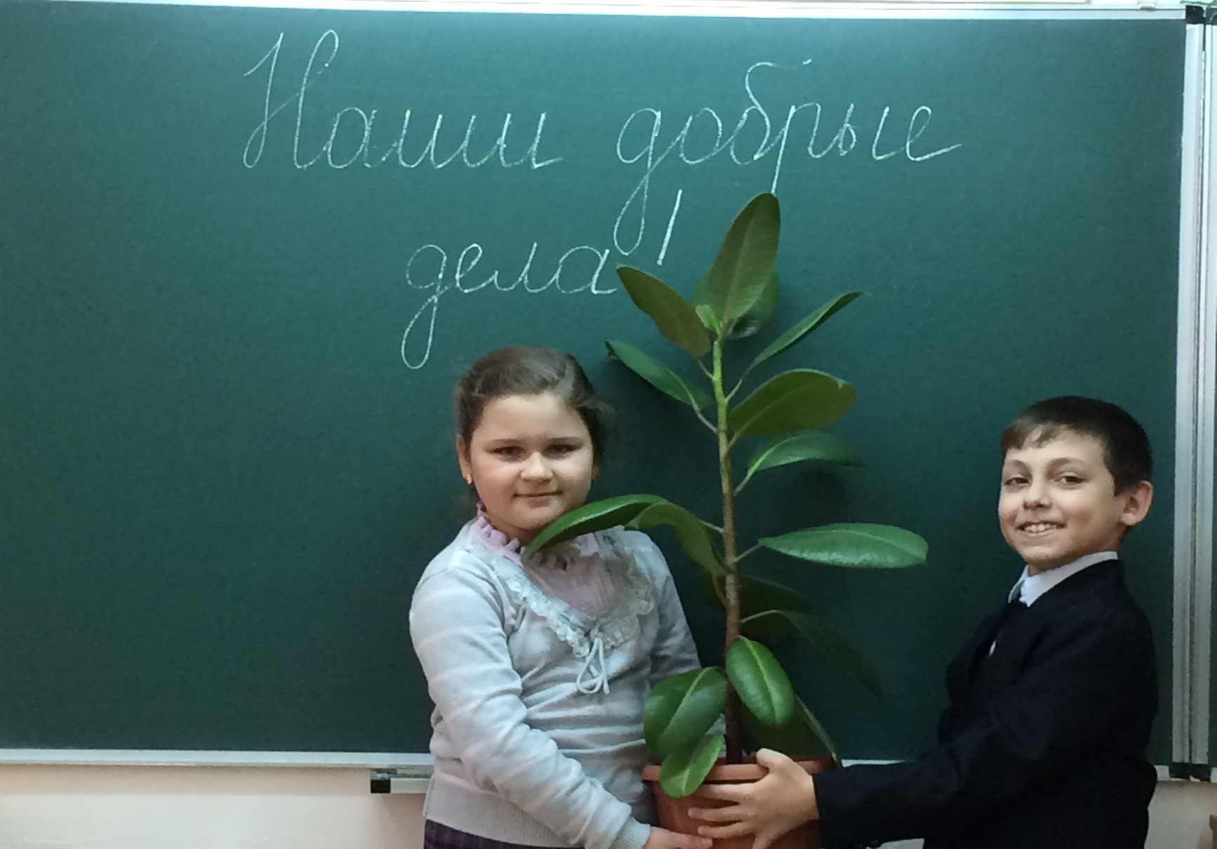
2.Дарим цветок любимой школе!

Slide 5
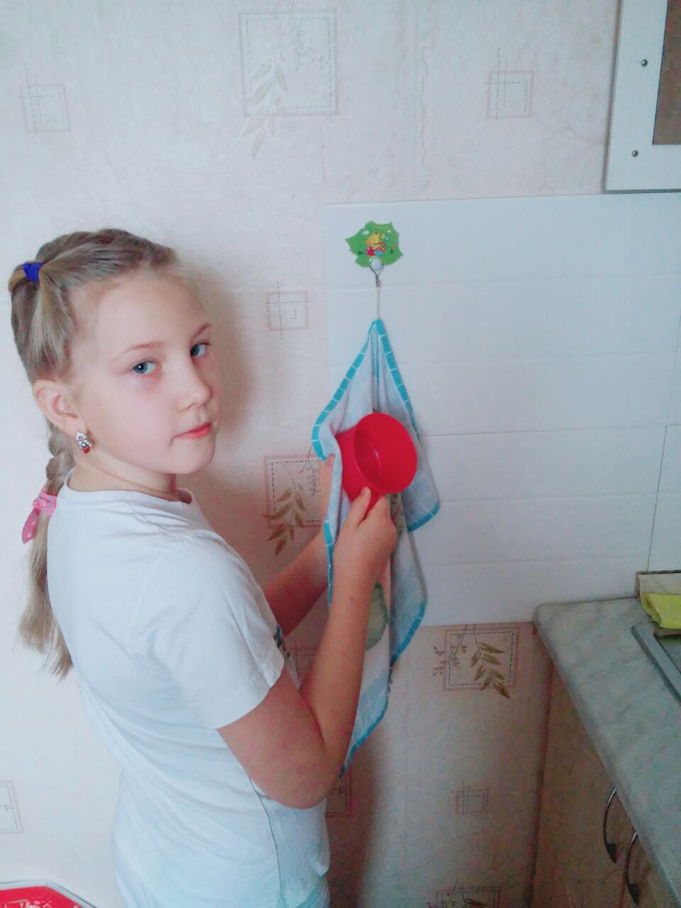
3.Помогаем нашим родителям. Папа жалуется: - Что-то Утомляюсь от работы … Мама тоже: - Устаю, На ногах едва стою…. Папу с мамой берегу, Я же сильный, Я смогу! Я беру у папы веник _ Я ведь тоже не бездельник, После ужина посуду Сам помою, не забуду, -

Slide 6
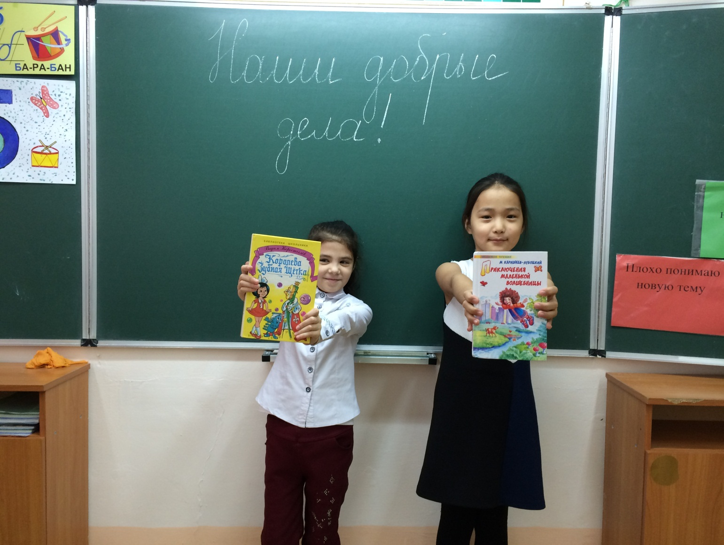
4.Мы дарим книжки для нашего мини центра «КУАНЫШ»

Slide 7
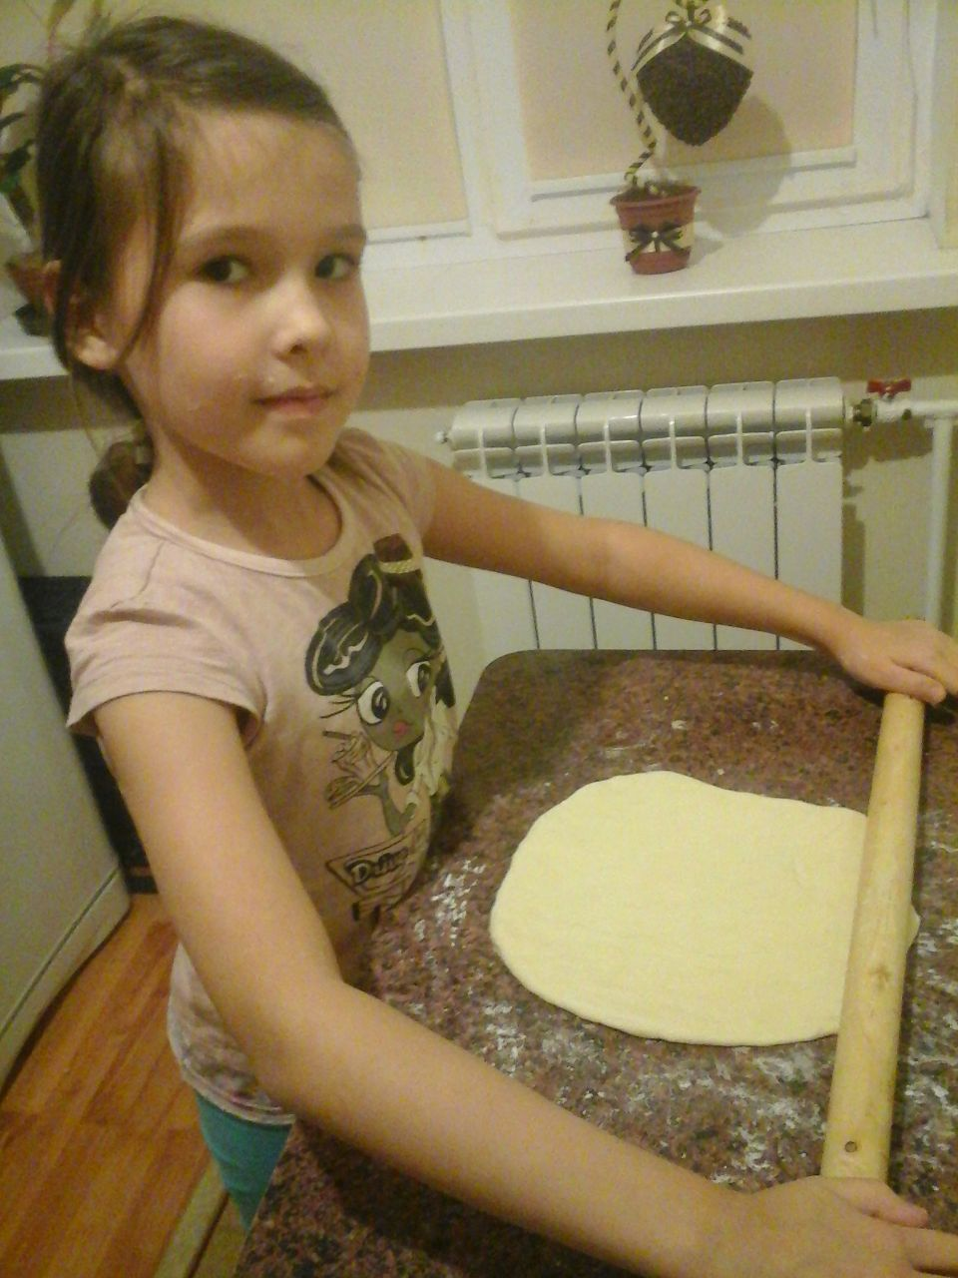
5.«Мой дом – наведу порядок в нём» (приобщение детей к домашнему труду)

Slide 8
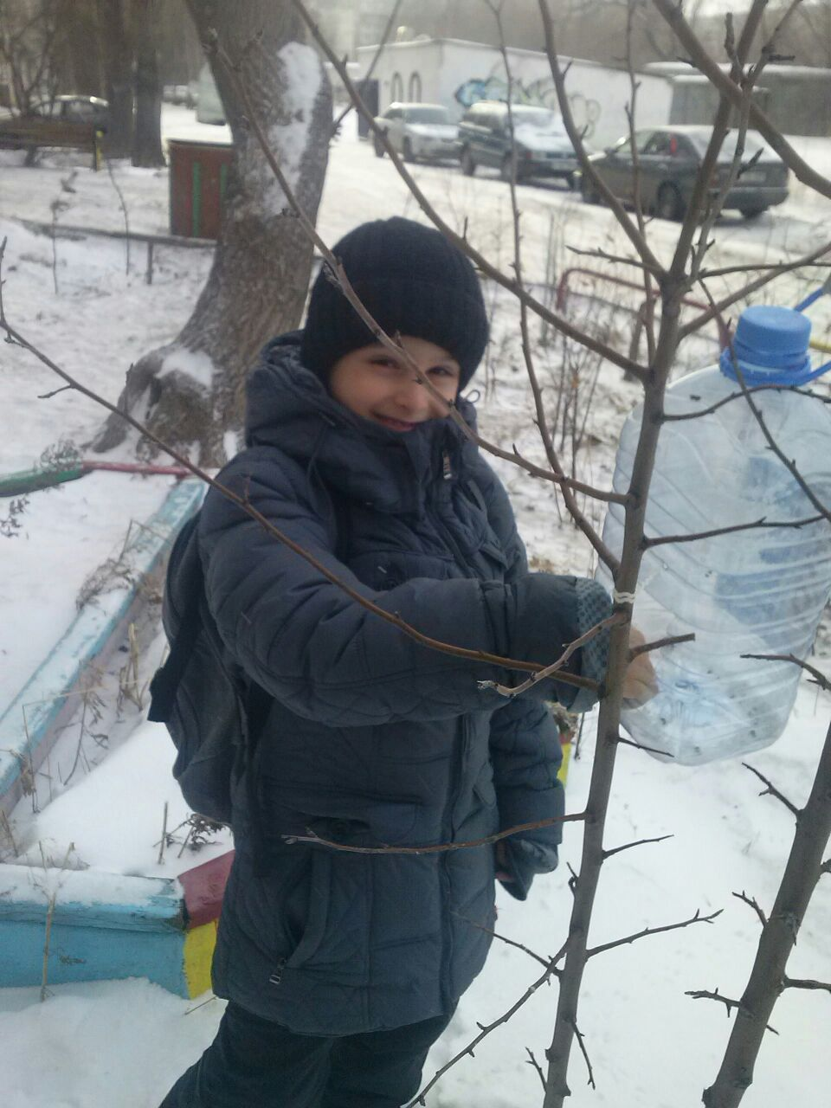
6.Мы – друзья птиц! Покормите птиц зимой. Пусть со всех концов, К вам слетятся, как домой, Стайки на крыльцо.

Slide 9
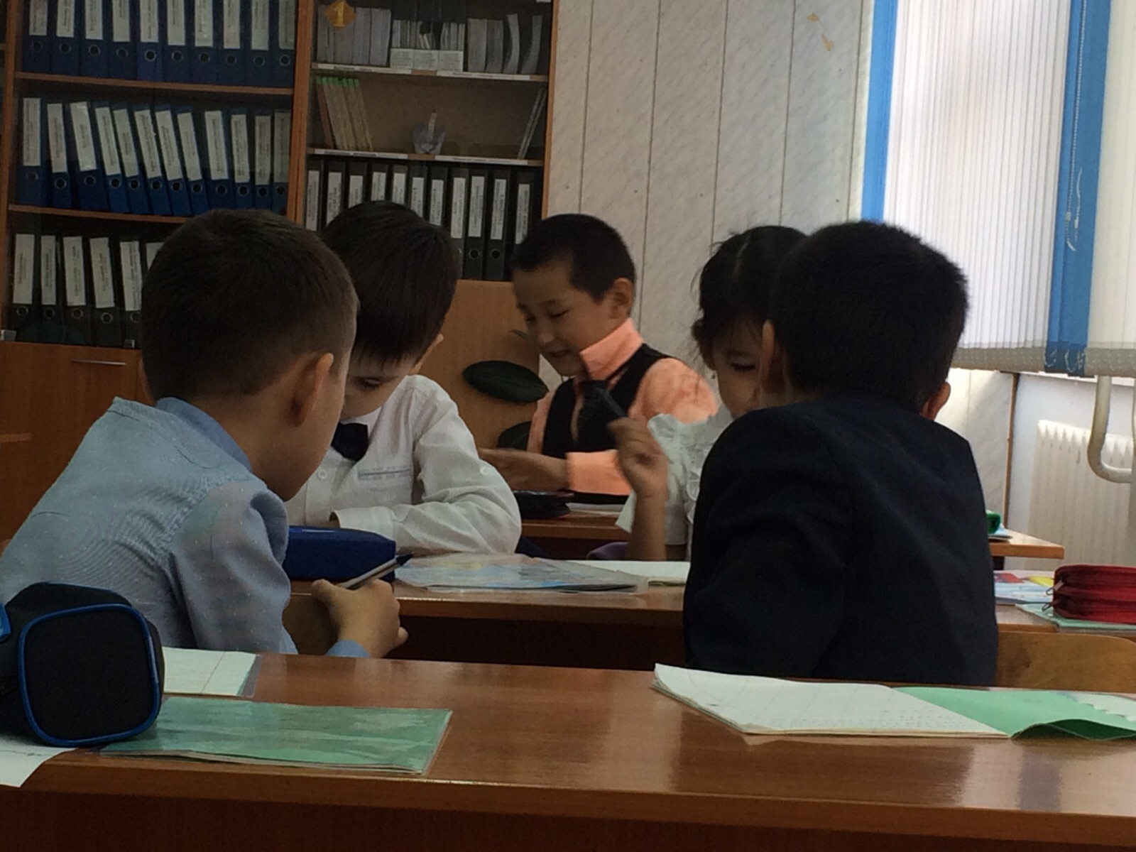
7.Мы друг другу помогаем. И в учёбе и в делах.

Slide 10
8.И в заботе, и в поливке так нуждаются цветы…

Slide 11
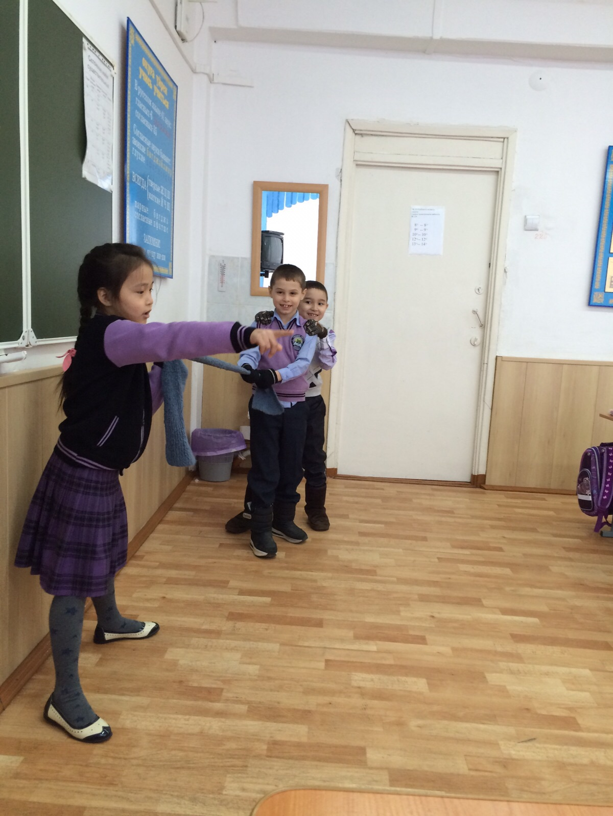
9.Любим в классе мы убраться. И порядок навести. Наш труд в классе.

Slide 12
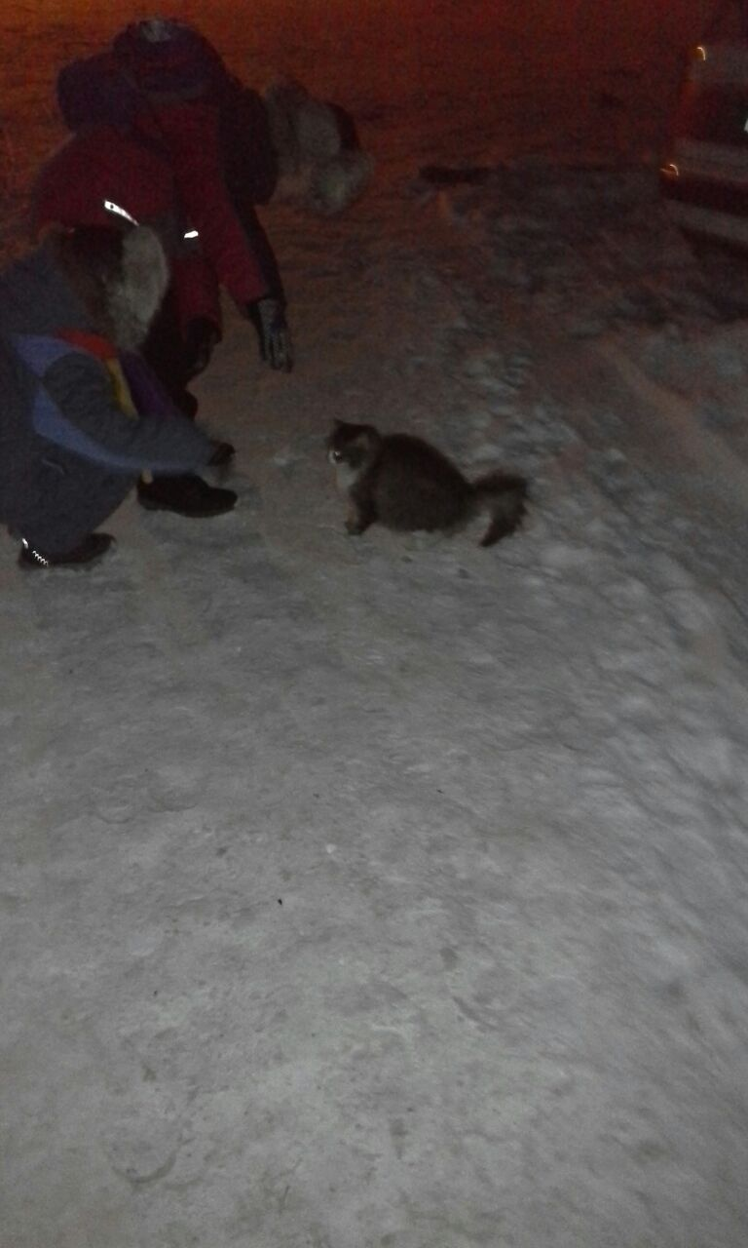
10.Истинное милосердие - это желание приносить пользу другим, не думая о вознаграждении. Я обращаюсь ко взрослым и детям: « Кошки и собаки – это наши меньшие братья. О них надо заботиться всегда, а не тогда когда нам с ними интересно. Я хочу помочь брошенным животным обрести тёплый дом и заботливого хозяина. Животные – наши друзья! Они нужны нам, мы нужны им».

Slide 13
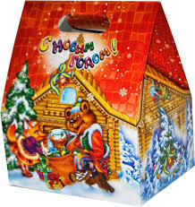
11.Мы приготовили Новогодний подарок для нашего одноклассника, который учится дома.

Slide 14
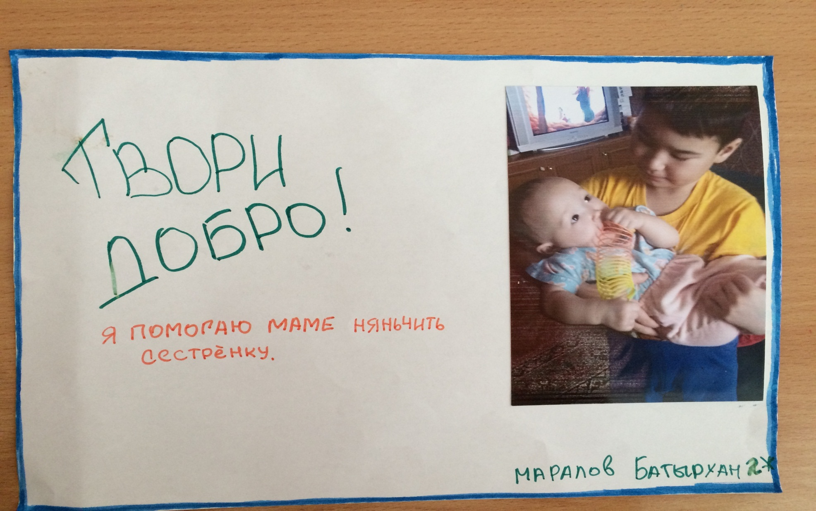
12.Твори добро!

Slide 15
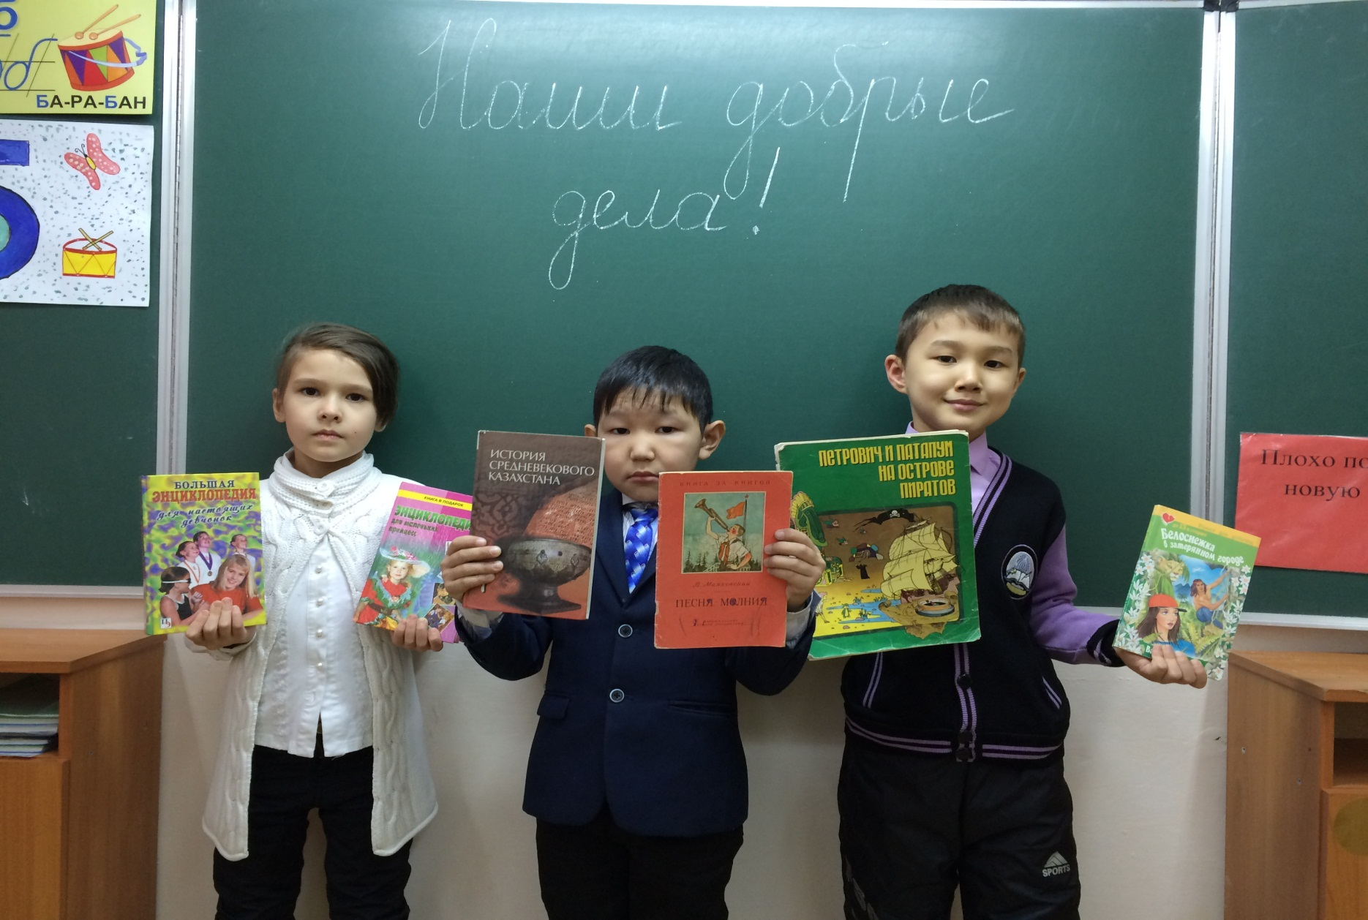
13.Дарим книжки нашей библиотеке!

Slide 16
14. Пишите письма с пожеланиями добра и счастья

Slide 17
15.Помощ канцелярией для товарищей (малообеспеченных).

Slide 18
Давайте делать добрые дела
– От этого ребенок улыбнется,
И старческая скатится слеза,
И нам самим когда-нибудь зачтется.
Как бы жизнь не летела
– Дней своих не жалей,
Делай доброе дело
Ради счастья людей.
Чтобы сердце горело,
А не тлело во мгле
Делай доброе дело
– Тем живём на земле.
Вот такой у нас дружный класс. Вот такие работящие ребята! Спасибо за внимание!

